Slide 1
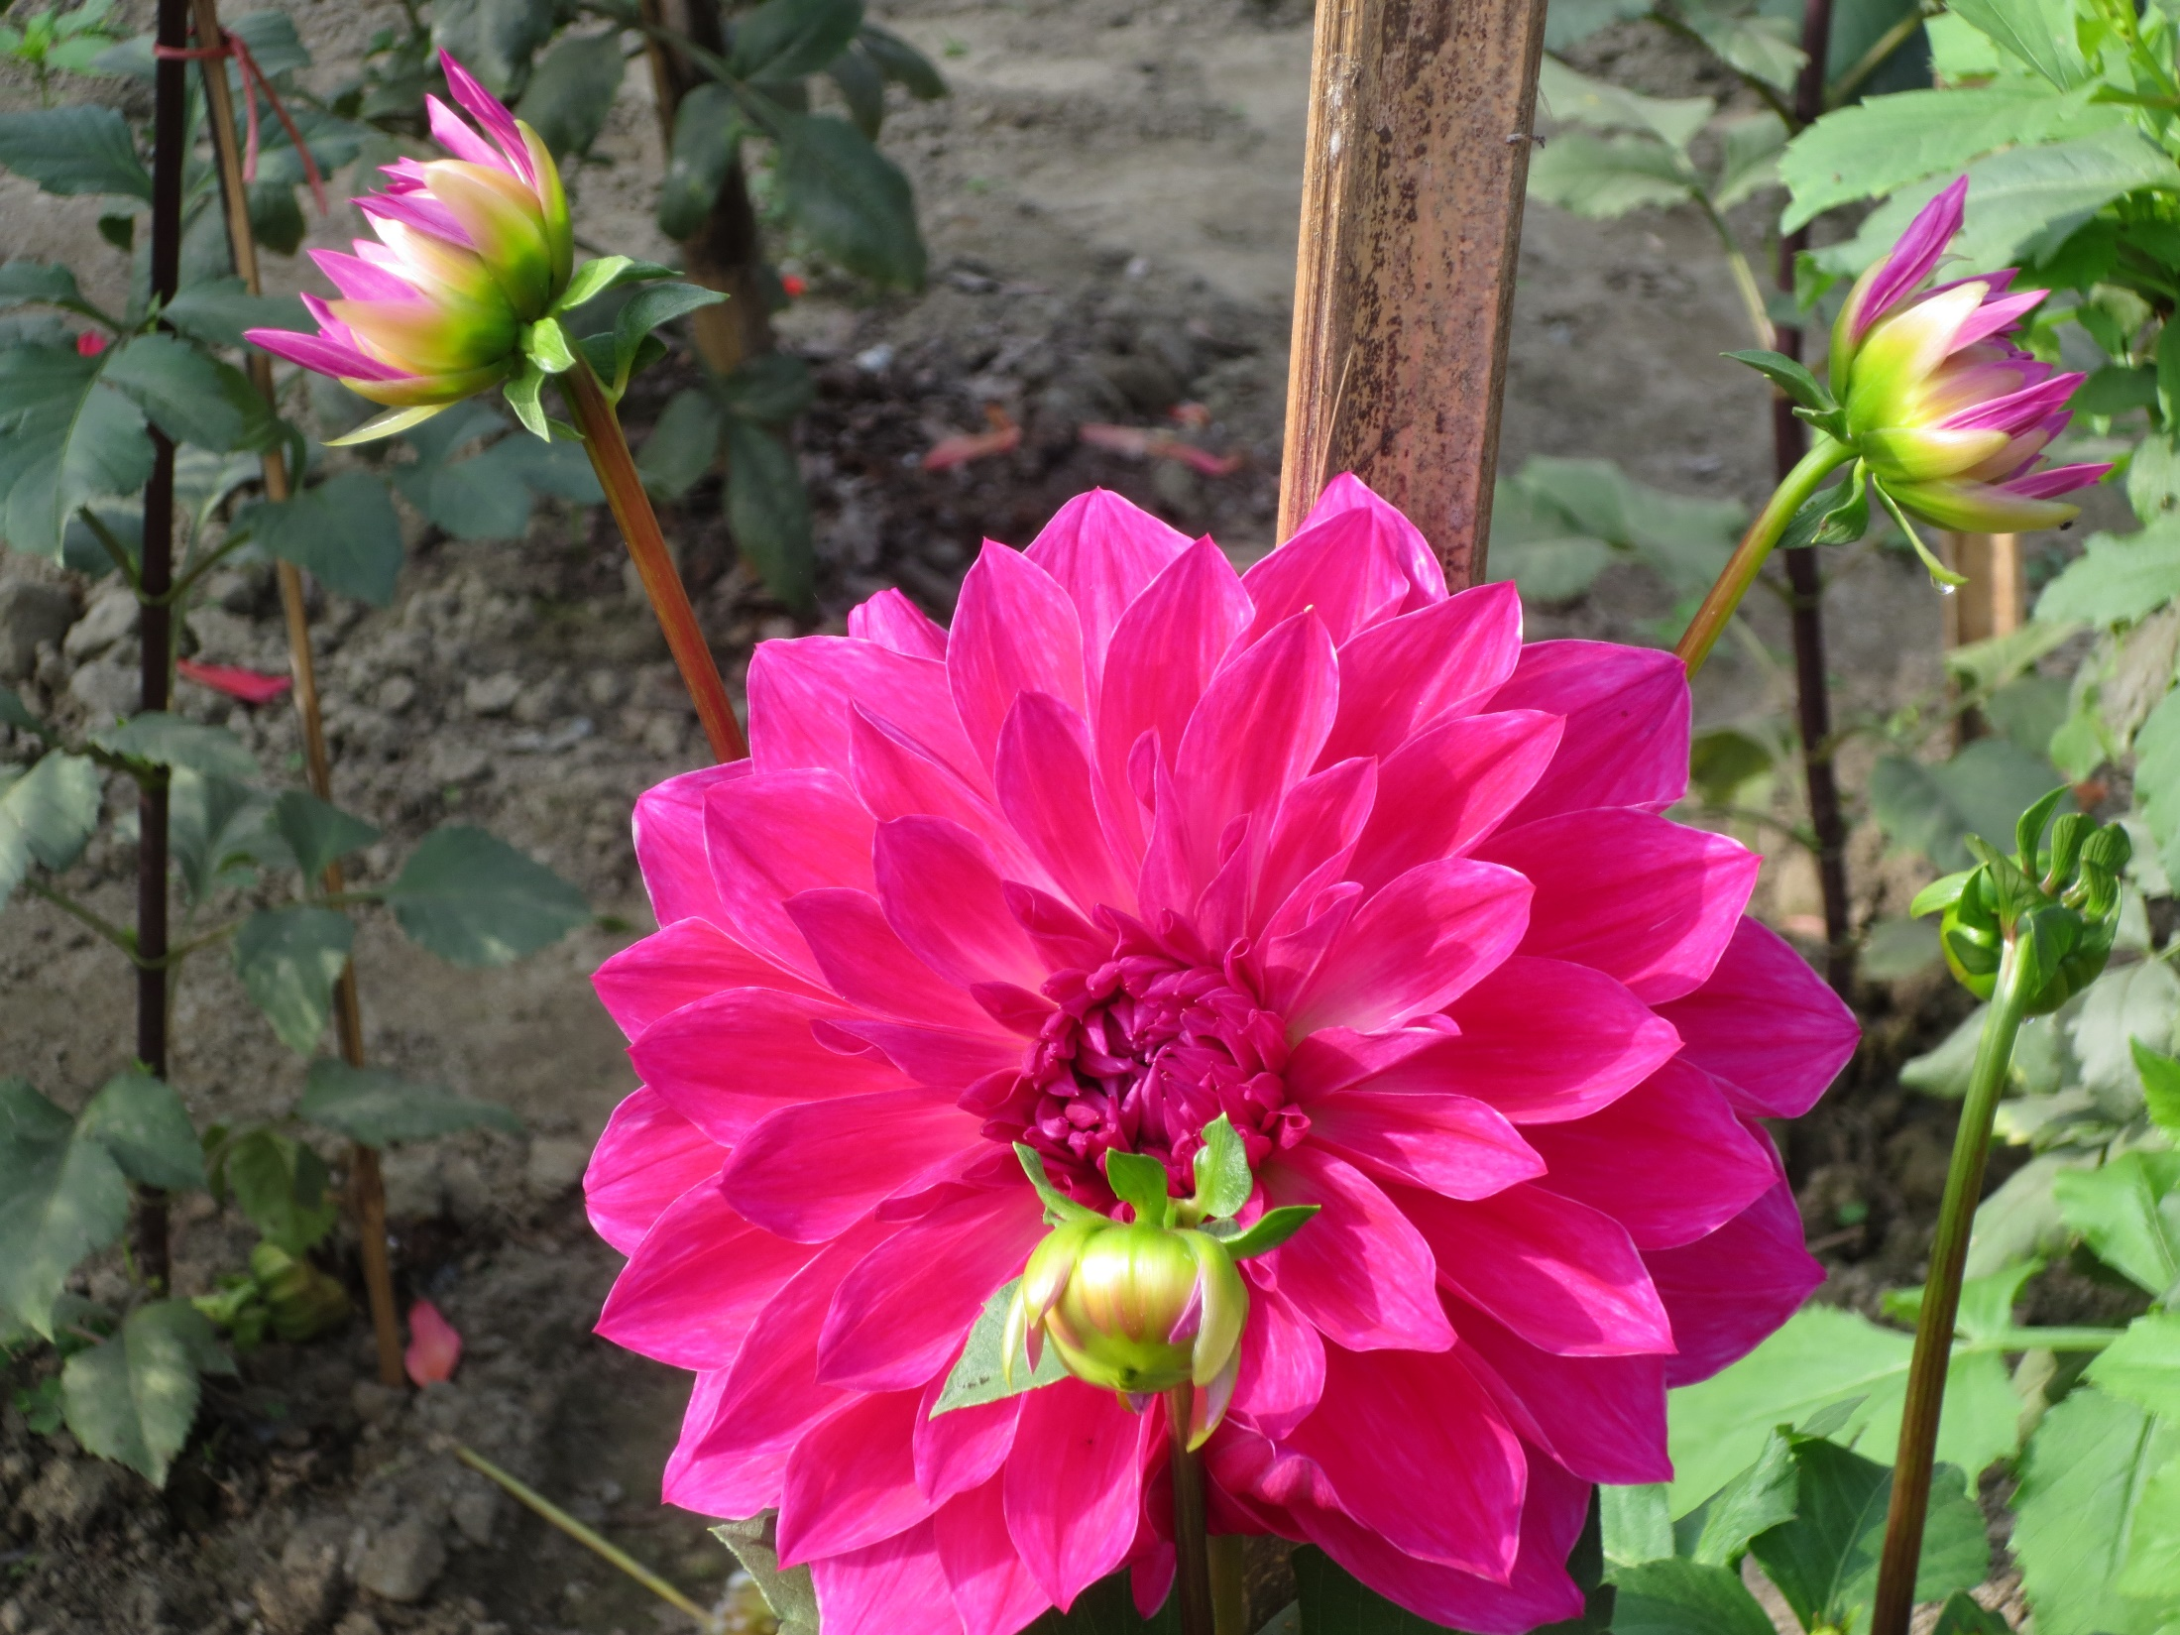
আজকের পাঠে তোমাদের স্বাগতম

Slide 2
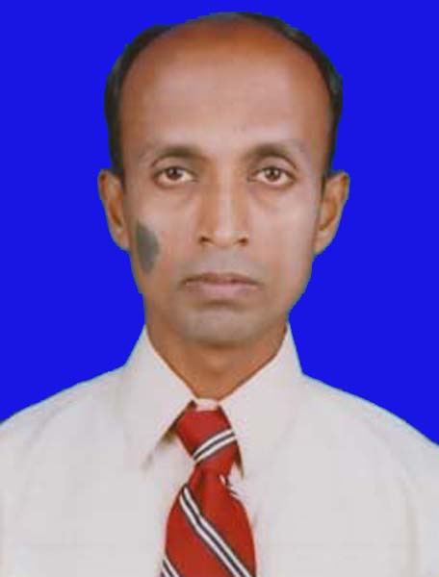
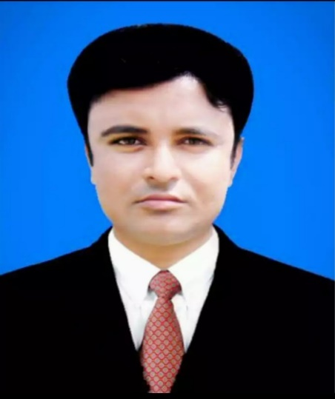
শিক্ষক পরিচিতি
মোঃ জাহাঙ্গীর আলম
সহকারী প্রধান শিক্ষক
দুর্গাপুর উচ্চ বিদ্যালয়
আদিতমারী , লালমনিরহাট।
E-mail: jahangir7385@gmail.com

Slide 3
পাঠ পরিচিতি
শ্রেণিঃ ৭ম
বিষয়ঃ বাংলা ১ম পত্র
পাঠ শিরোনামঃ কুলি-মজুর (কবিতা)
অধ্যায়ঃ ৪র্থ
সময়ঃ ৫০মি:

Slide 4
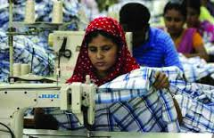
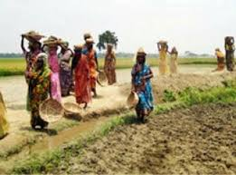
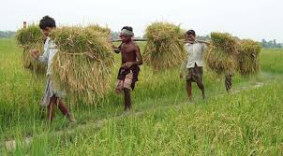

Slide 5
আজকের পাঠ
কুলি-মজুর (কবিতা)
কাজী নজরুল ইসলাম

Slide 6
শিখনফলঃ
এ পাঠ শেষে শিক্ষার্থীরা-
কুলি-মজুরদের অবদান সম্পর্কে ব্যাখ্যা করতে পারবে ।
কবিতাটি সুন্দর ভাবে পাঠ করতে পারবে ।
নতুন শব্দের অর্থ বলতে পারবে ।
লেখক পরিচিতি বলতে পারবে ।
পাঠের উদ্দেশ্য বর্ণনা করতে পারবে ।

Slide 7
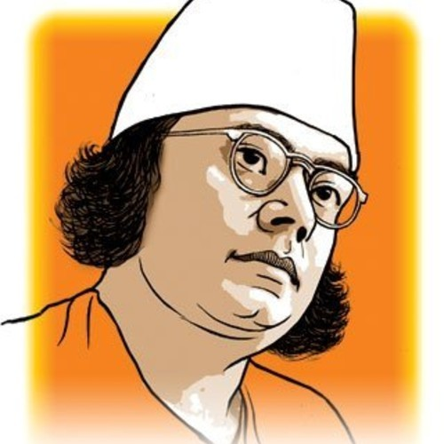
কবি পরিচিতি
জন্ম-
২৪ মে ১৮৯৯ খ্রি:
জন্মস্থান-
আসানসোলের চুরুলিয়া
উল্লেখযোগ্য রচনা -
ঝিঙেফুল, সঞ্চয়ন, পুতুলের বিয়ে ইত্যাদি
উপাধি
জাতীয় ও বিদ্রোহী কবি
কাজী নজরুল ইসলাম
মৃত্যু -
২৯ আগস্ট ১৯৭৬খ্রি:

Slide 8
কুলি-মজুর (কবিতা)
অডিও এর মাধ্যমে কবিতাটি শুনি।

Slide 9
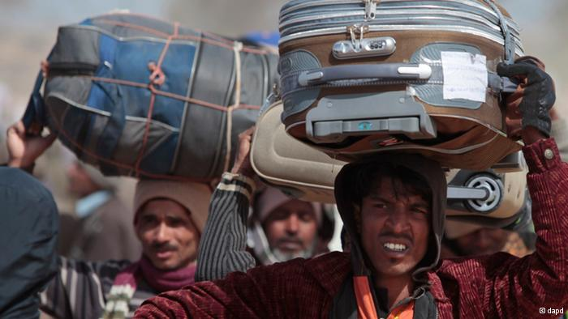
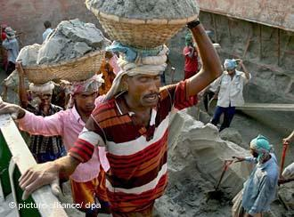
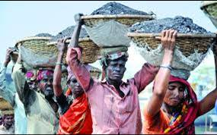
কর্মরত কুলি-মজুর

Slide 10
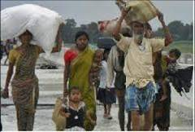
কর্মরত কুলি-মজুর

Slide 11
কুলি-মজুর
কাজী নজরুল ইসলাম
দেখিনু সে দিন রেলে,
কুলি বলে এক বাবু সা’ব তারে ঠেলে দিলে নিচে ফেলে-
চোখ ফেটে এলো জল ,
এমনি করে কি জগৎ জুড়িয়া মার খাবে দুর্বল ?
যে দধীচিদের হাড় দিয়ে ঐ বাস্প-শকট চলে ,
বাবু সাব এসে চড়িল তাহাতে , কুলিরা পড়িল তলে ।
বেতন দিয়াছ ? – চুপ রো মিথ্যাবাদীর দল ।
কত পাই দিয়ে কুলিদের তুই কত ক্রোর পেলি বল ?
রাজপথে তব চলিছে মোটর , সাগরে জাহাজ চলে
রেলপথে চলে বাস্প শকট , দেশ ছেয়ে গেল করে ,
বলতো এসব কাহাদের দান , তোমার অট্রালিকা
কার খুনে রাঙা ? – ঠুলি খুলে দেখ , প্রতি ইটে আছে লিখা ।

Slide 12
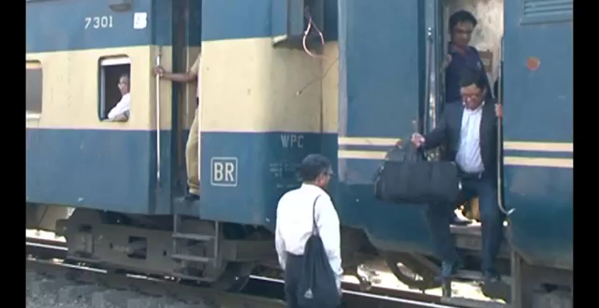
পাঠ বিশ্লেষণ:
দেখিনু সে দিন রেলে,
কুলি বলে এক বাবু সা’ব তারে ঠেলে দিলে নিচে ফেলে-

Slide 13
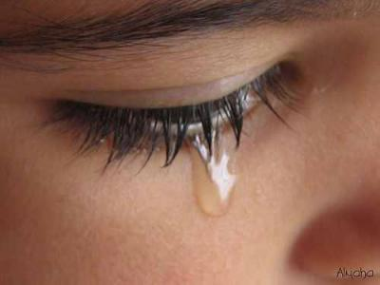
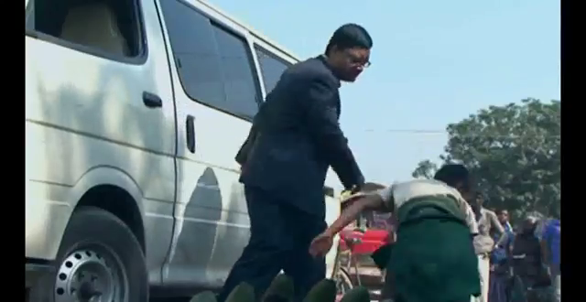
চোখ ফেটে এলো জল,
এমনি করে কি জগৎ জুড়িয়া মার খাবে দুর্বল?

Slide 14
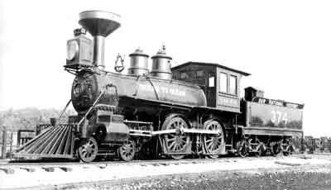
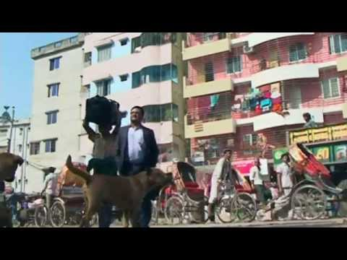
যে দধীচিদের হাড় দিয়ে ঐ বাষ্প-শকট চলে,
বাবু সাব এসে চড়িল তাহাতে, কুলিরা পড়িল তলে।

Slide 15
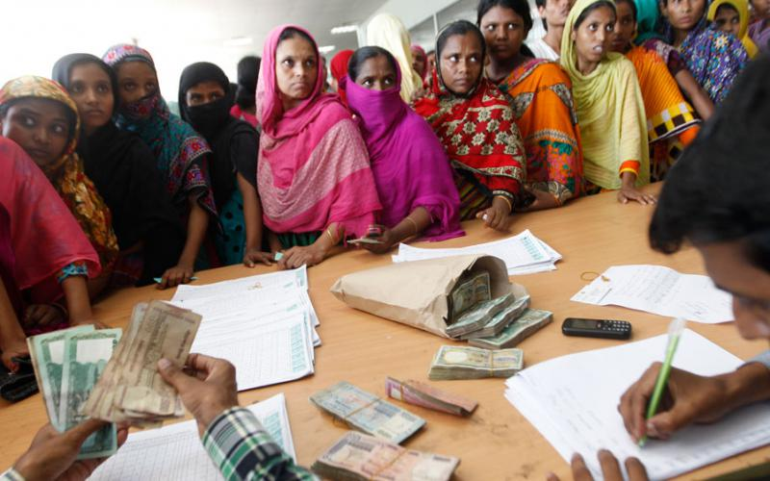
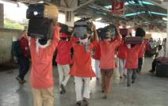
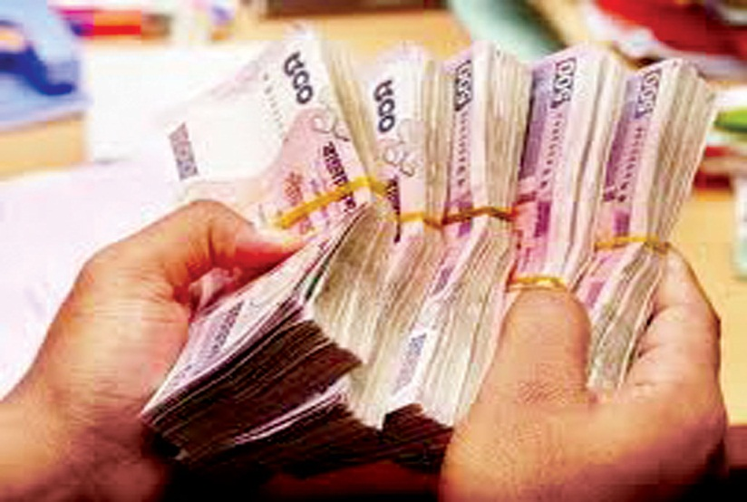
বেতন দিয়াছ?-চুপ রও যত মিথ্যাবাদীর দল!
কত পাই দিয়ে কুলিদের, তুই কত ক্রোর পেলি বল?

Slide 16
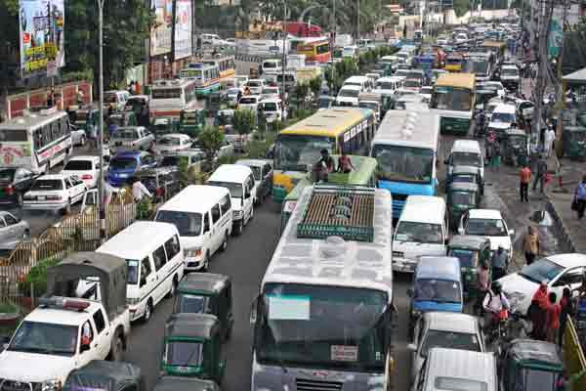
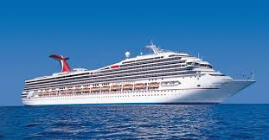
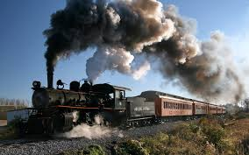
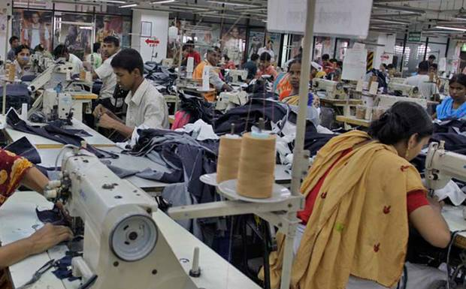
রাজপথে তবু চলিছে মটর, সাগরে জাহাজ চলে,
রেলপথে চলে বাষ্প-শকট, দেশ ছেয়ে গেল কলে।

Slide 17
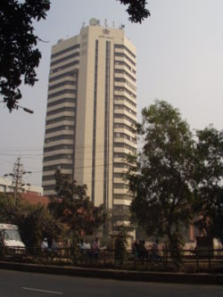
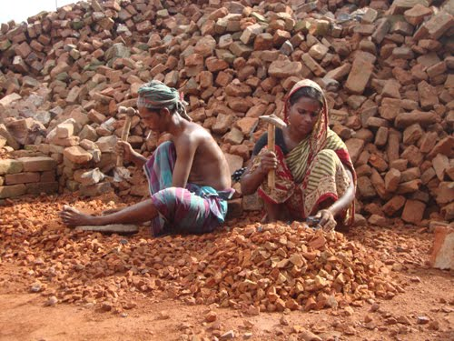
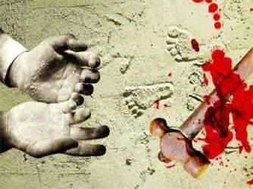
বল তো এসব কাহাদের দান! তোমার অট্টালিকা
কার খুনে রাঙা?-ঠুলি খুলে দেখ, প্রতি ইটে আছে লিখা।

Slide 18
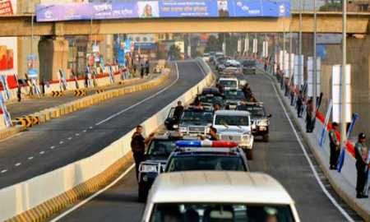
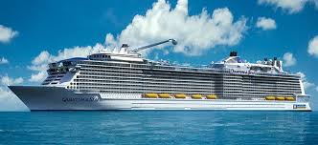
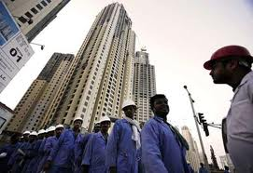
তুমি জান নাকো কিন্তু পথের প্রতি ধূলিকণা জানে,
ঐ পথ ঐ জাহাজ শকট অট্টালিকার মানে!

Slide 19
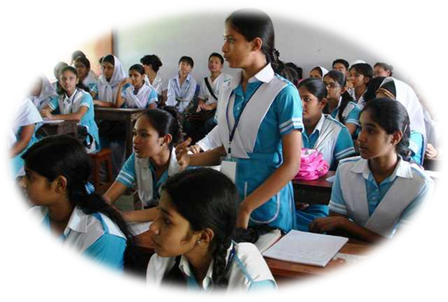
শিক্ষার্থীর আবৃতি

Slide 20
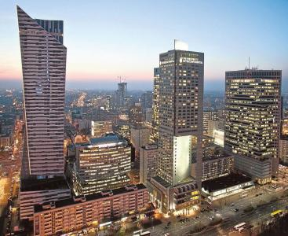
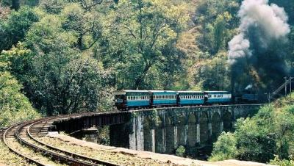
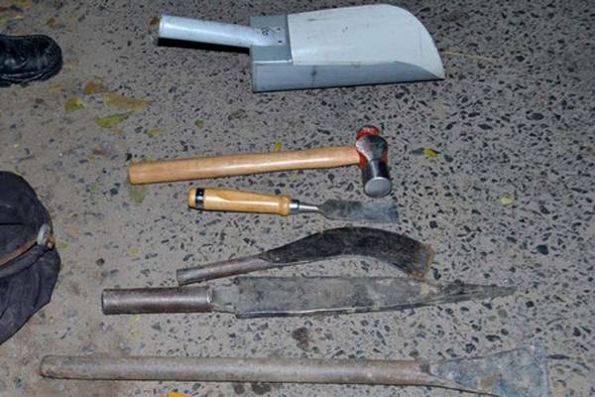
শব্দার্থ
অট্টালিকা
প্রাসাদ/ সুউচ্চ দালান বা ইমারত
বাষ্প-শকট
বাষ্প দ্বারা চালিত গাড়ি
শাবল
লোহার তৈরি মাটি খোঁড়ার হাতিয়ার
১,০০,০০,০০০
ক্রোর
কোটি

Slide 21
দলীয় কাজ
তোমার এলাকার একজন কুলির জীবন নিয়ে একটি রচনা লিখে আনবে।

Slide 22
একক কাজ
শ্রমিকদের প্রতি আমাদের কী করনীয় বলে তুমি মনে কর।

Slide 23
মূল্যায়ন
১। শাবল শব্দের অর্থ কী?
২। ছোটদের জন্য লেখা নজরুলের নাটকের নাম কী?
৩। কুলি-মজুর কবিতায় কবি কাদের জয়গান করেছেন?
৪। কুলি-মজুর কবিতাটি কার লেখা?

Slide 24
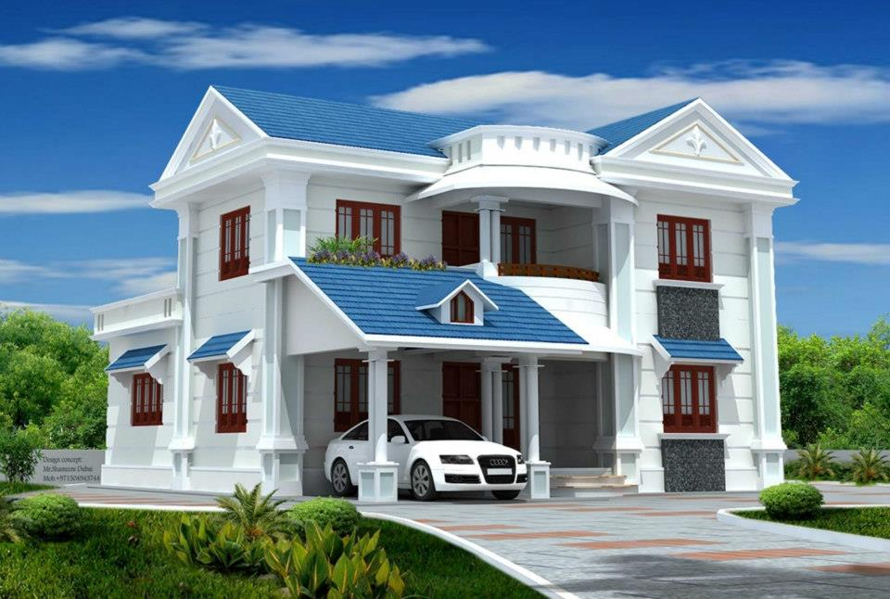
বাড়ির কাজ
তোমার পরিচিত বিভিন্ন শ্রেণি পেশার মানুষের একটি তালিকা
তৈরি করবে ।

